Slide 1
图论选讲
C202044zxy

Slide 2
自我介绍环节

Slide 3
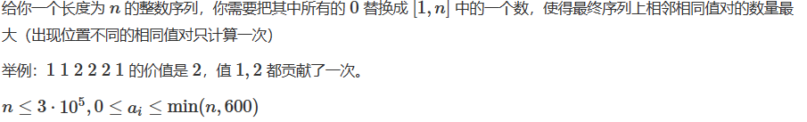
Maximum Adjacent Pairs

Slide 4
Maximum Adjacent Pairs
提示1：可以朝图论方向想一想？有成果之后可以思考一下为什么本题要用到图论。
提示2：要用到一般图最大匹配（算法本身并不是破题的关键），如何将问题转化到匹配问题？
提示3：如何优化？或许可以试试减少图的规模？本题还有哪些没有用到的性质？
https://www.cnblogs.com/C202044zxy/p/15758201.html

Slide 5
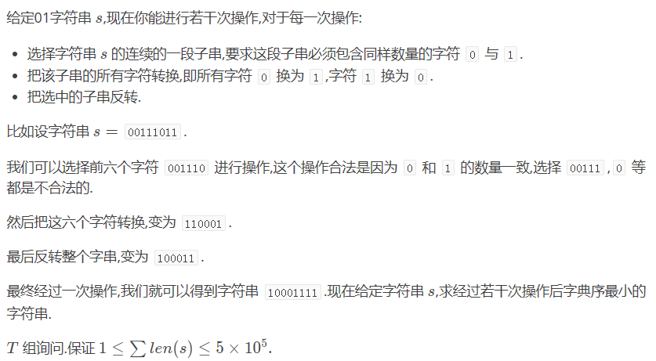
Flip and Reverse

Slide 6
Flip and Reverse
提示1：最麻烦的是哪个限制？如何解决它？
提示2：如何从图论的角度表达这个限制？建成点。
提示3：对这个图进一步思考，边有什么意义？原序列有什么意义？操作有什么意义？将意义往图上对应说不定会有收获。
https://www.cnblogs.com/C202044zxy/p/14967601.html

Slide 7
总结1
图论一定是竞赛中应用特别广泛的技术。
从前两个例题来看，我们可以从某个难以处理的东西为突破口构建图论模型。使这个难点被巧妙地化解了，然后把剩余的东西一一对应到图上面即可。
灵活应用的前提是对图论的各种意义较为熟悉，知道如何去对应，以及搭配上什么图论算法。
这是图论技巧的一个小小的方面。

Slide 8
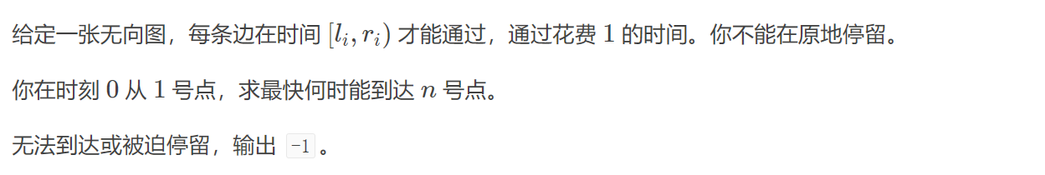
Dirty Arkady's Kitchen

Slide 9
Dirty Arkady's Kitchen
提示1：本题需要什么信息才能算答案？
提示2：本题也是最短路问题，但是和传统的最短路有什么区别？更本质的原因是什么？
提示3：考虑用排序的方式干掉一层偏序关系变成传统问题，考虑描述一下剩下部分的问题模型。
https://www.cnblogs.com/C202044zxy/p/15066059.html

Slide 10
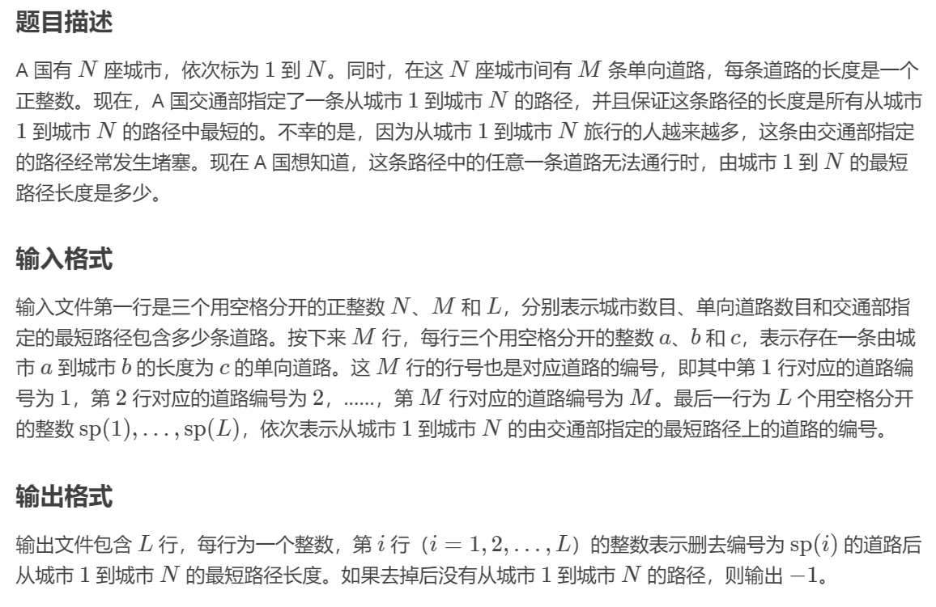
[HNOI2014] 道路堵塞
本题貌似没有正确解法，我分享一种可以通过原数据的方法，主要目的启发思考

Slide 11
[HNOI2014] 道路堵塞
提示1：请利用上一题学到的东西。
提示2：如果做不出来，不妨关注“删掉的路径一定是最短路径这个条件”
提示3：spfa虽然会被卡，但是我们在没有更好的方法是可以相信它。

Slide 12
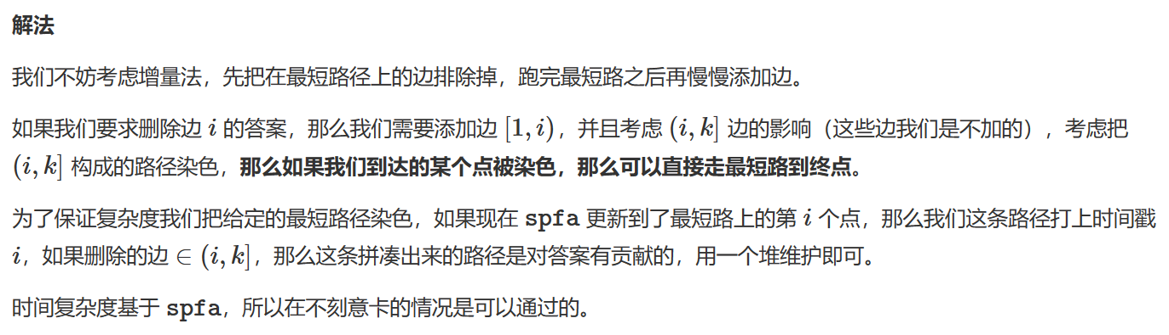
[HNOI2014] 道路堵塞

Slide 13
总结2
随机抽取幸运观众来总结。
上两道题都涉及到了动态加边这个技巧，这是最短路问题的一个变式。
这又是图论的一个小小技巧。
如果你反复体会了上面两道题，不妨自己挑战一下 2021年省选《图函数》的 O(nm) 做法，利用的同样是动态加边技巧。

Slide 14
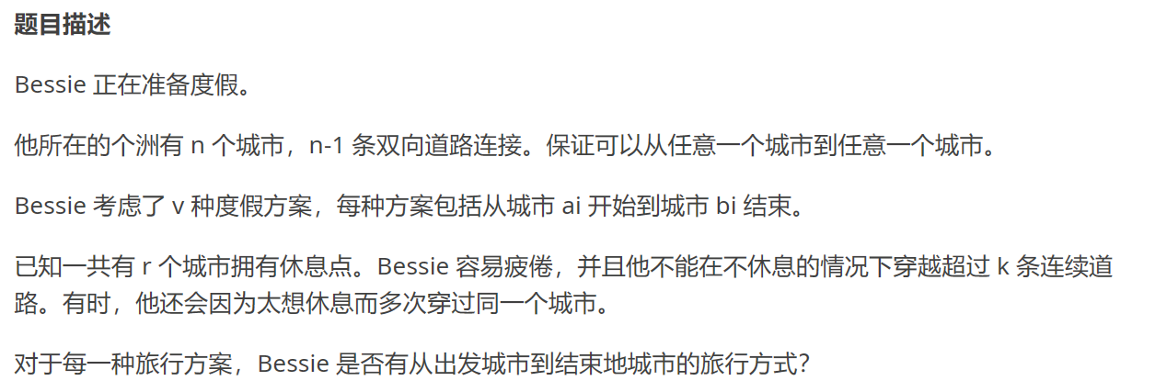
Cow and Vacation

Slide 15
Cow and Vacation
提示1：本题问的是可达性，是不是可以往连通性方向去考虑？
提示2：考虑连通性会遇到什么问题，如何才能保证真正的连通性。
https://www.cnblogs.com/C202044zxy/p/15763162.html

Slide 16
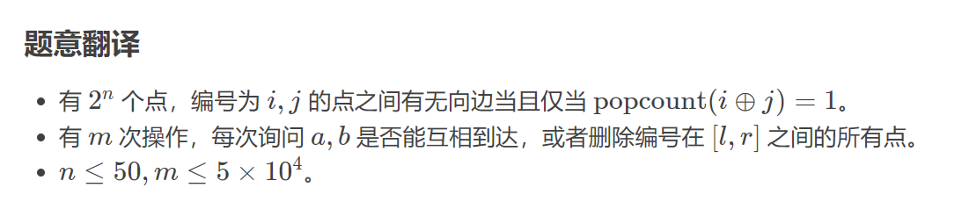
Gates to Another World

Slide 17
Gates to Another World
提示1：没有思路可以考虑一下动态开点线段树。
提示2：本题只有删除操作，可以考虑离线？
提示3：如果你获得了一个看上去合理的做法，尝试说明一下它的时间复杂度？
https://www.cnblogs.com/C202044zxy/p/15357002.html

